Slide 1
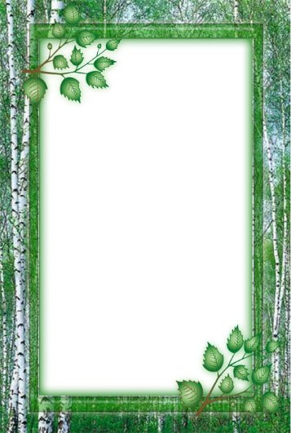

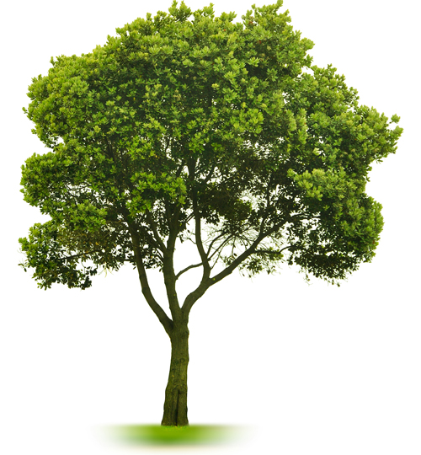
«ЛИНИЯ ГОРИЗОНТА.
ПЛАНОВОСТЬ»
Выполнила:
Горяшина Надежда Александровна
ДШИ п.Серебряный Бор (филиал ДШИ г.Нерюнгри)

Slide 2
Тему урока: «Линия горизонта.
Плановость»
Цели урока:
обучающая - способствовать развитию пространственного воображения детей;
развивающая - развить художественные умения и навыки рисования линейной перспективы;
воспитывающая – воспитывать аккуратность в выполнении задания.

Slide 3
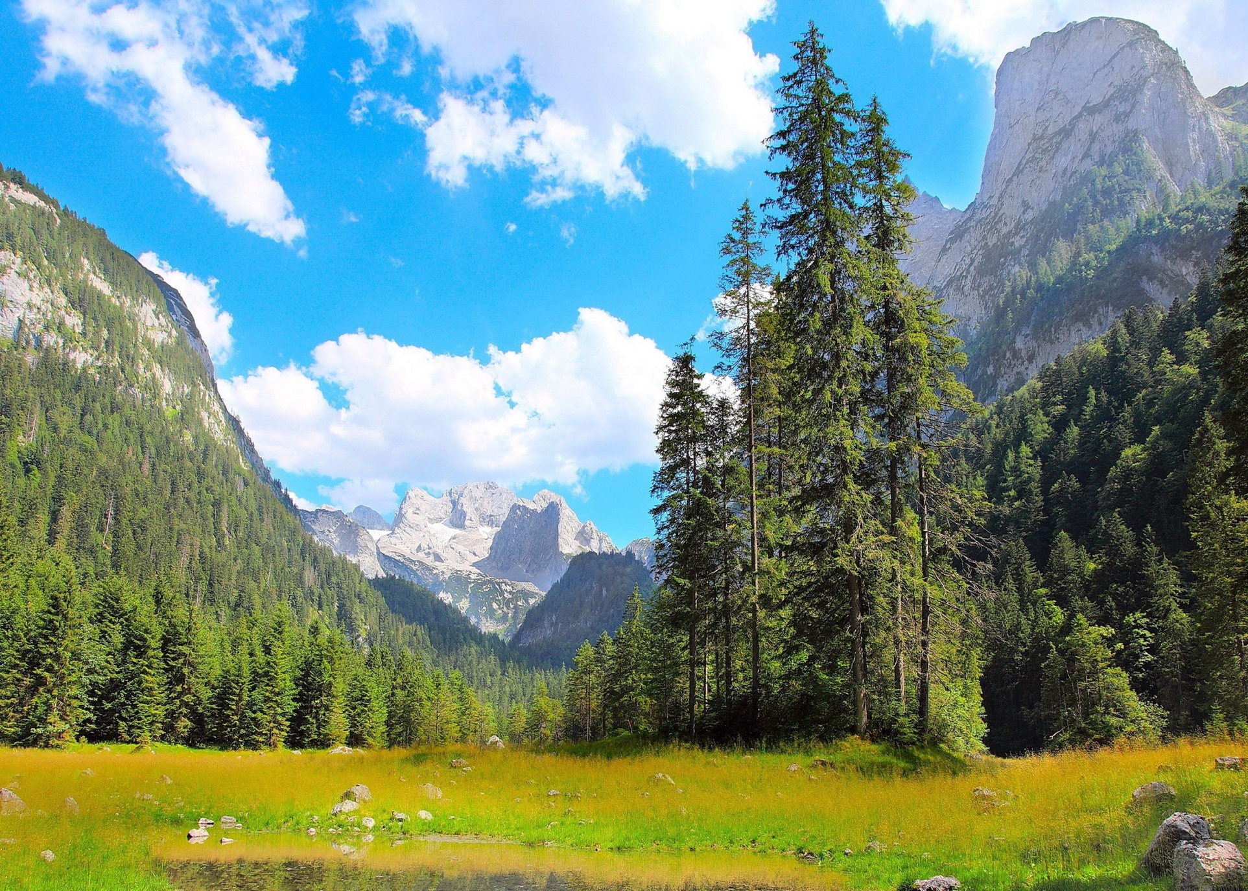
ФОТО ПРИРОДЫ.

Slide 4
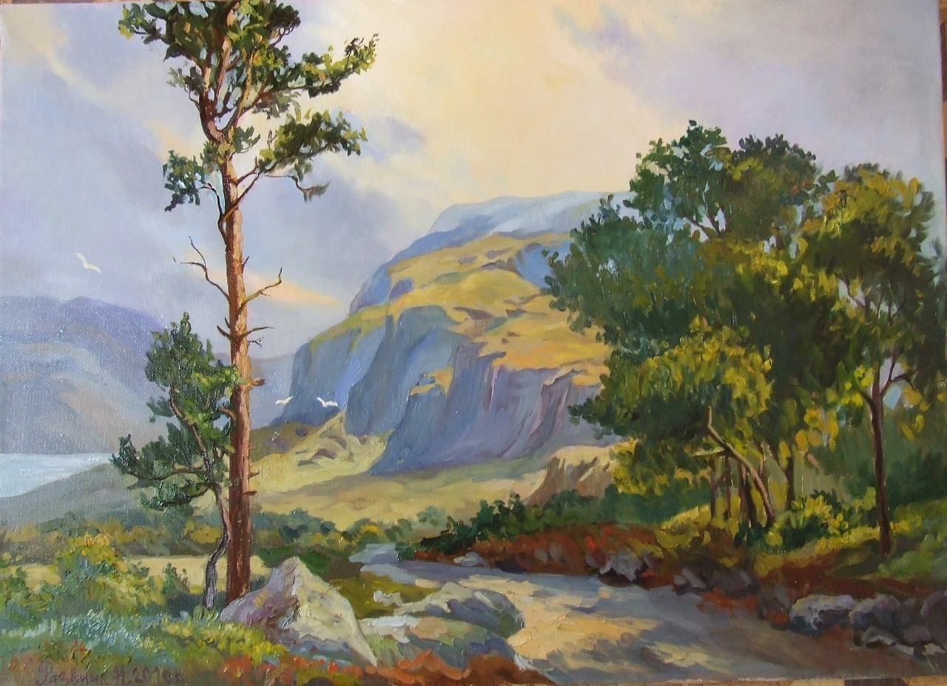
ЖИВОПИСЬ.

Slide 5
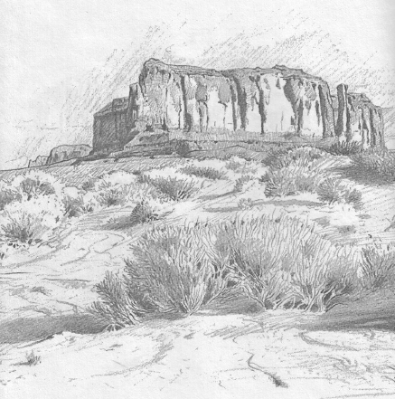
РИСУНОК.

Slide 6
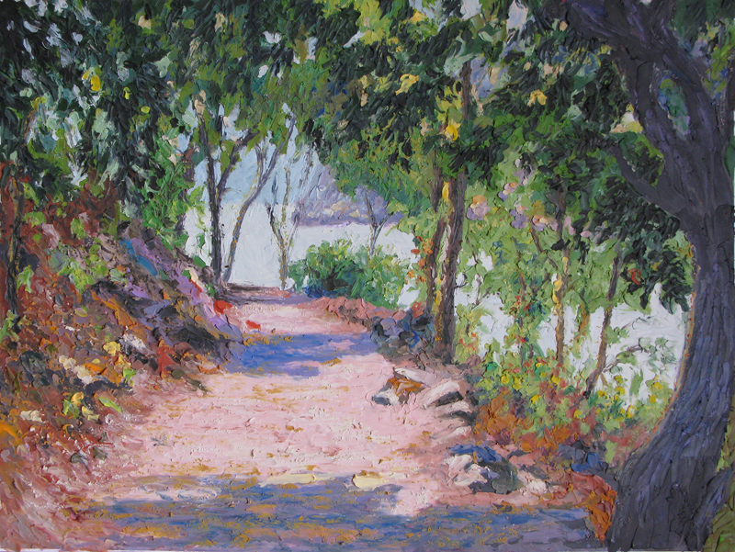
СКУЛЬПТУРА.
Пластилиновая живопись.

Slide 7
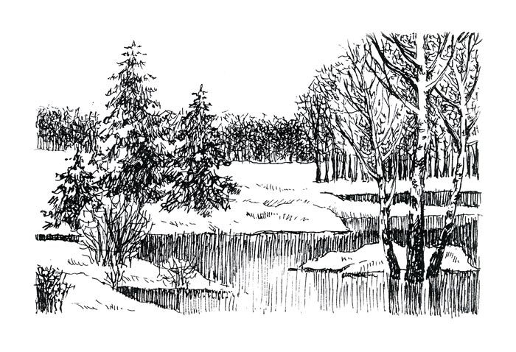
ГРАФИЧЕСКИЙ ПЕЙЗАЖ.

Slide 8

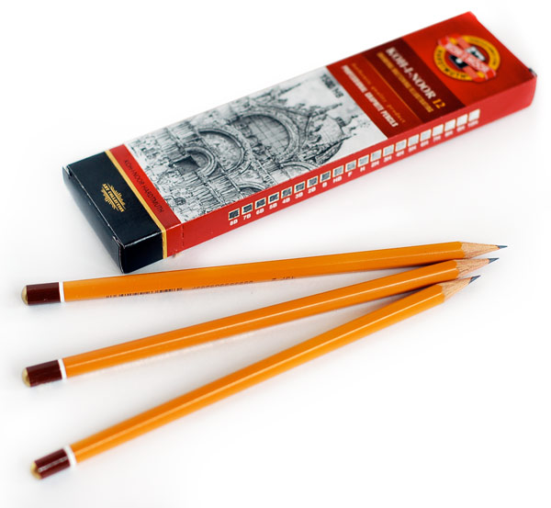
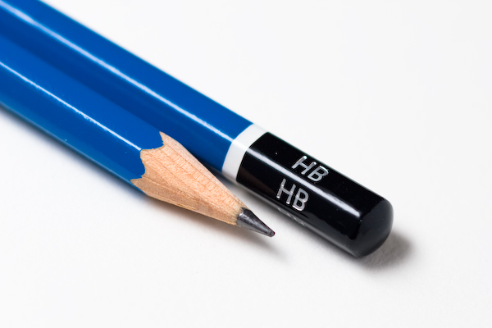
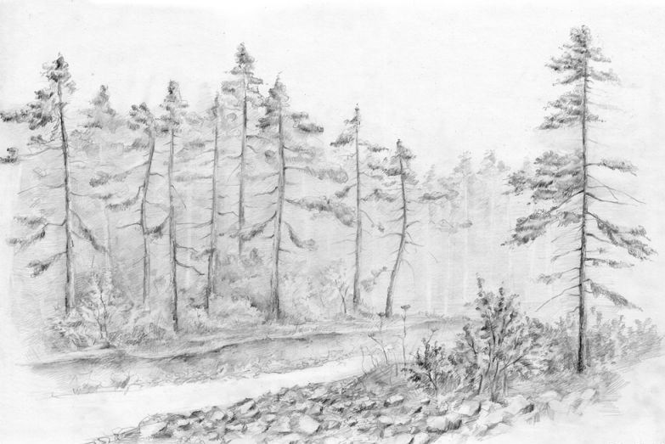
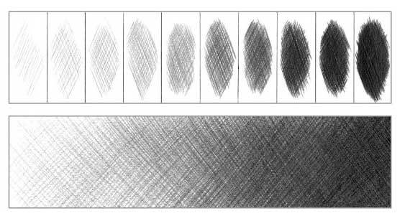
ИНСТРУМЕНТЫ. КАРАНДАШ.

Slide 9
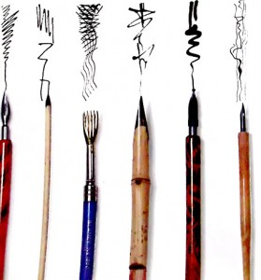
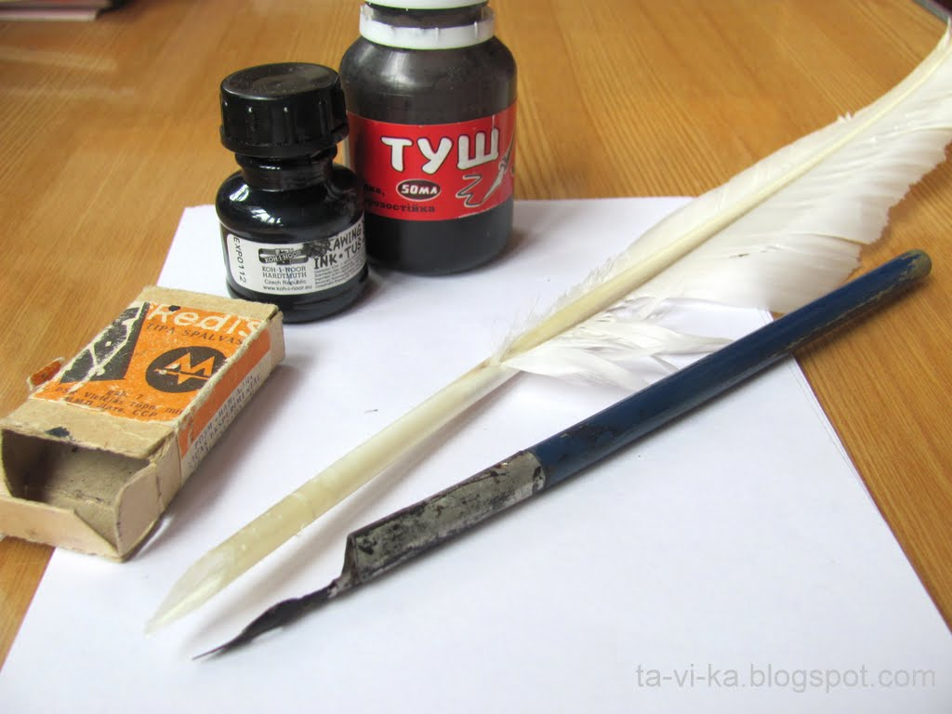
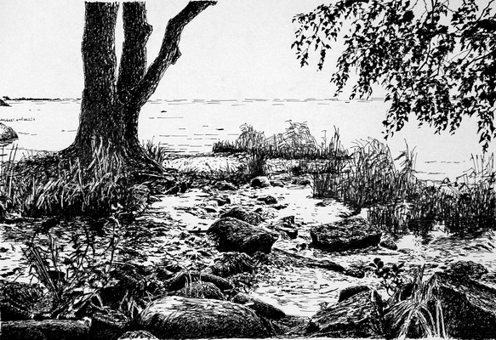
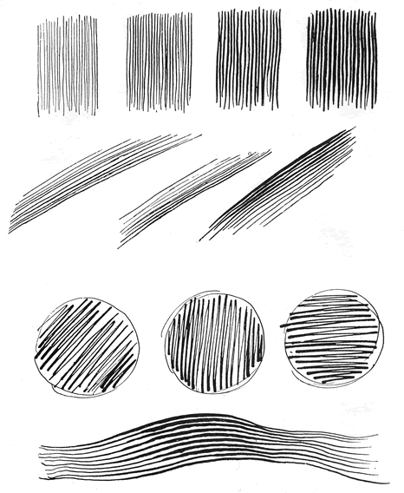
ИНСТРУМЕНТЫ. ТУШЬ, ПЕРО.

Slide 10
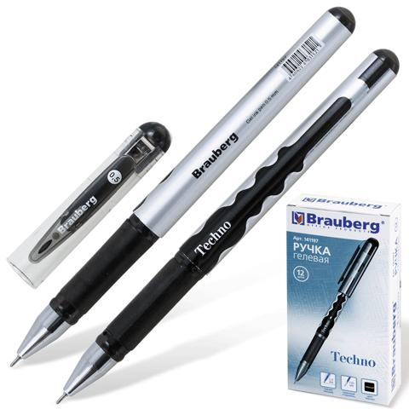
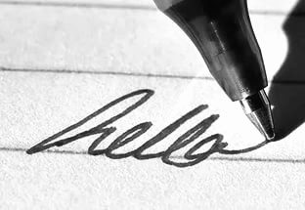
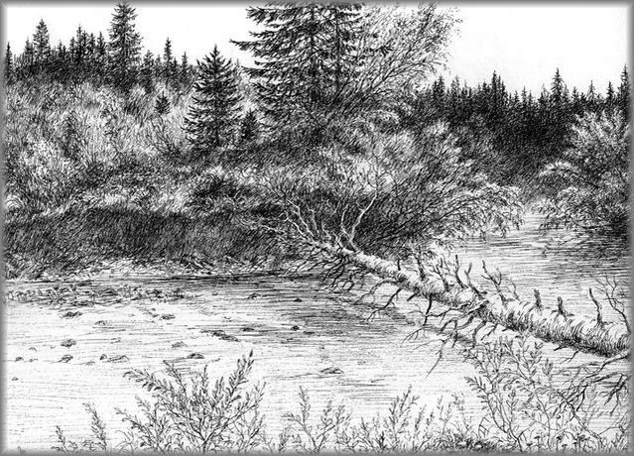
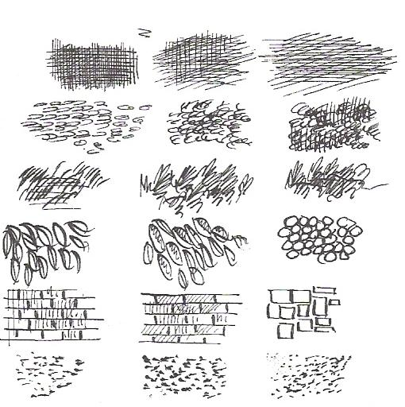
ИНСТРУМЕНТЫ. ГЕЛИЕВАЯ РУЧКА.

Slide 11
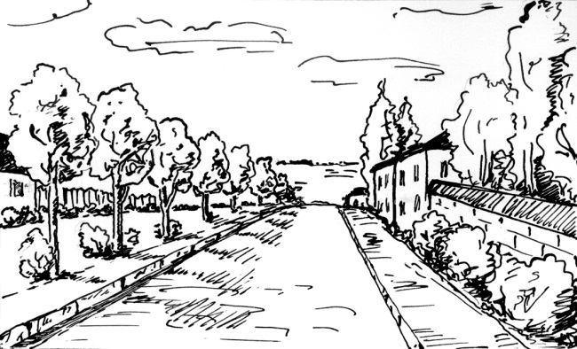
ПРОСТРАНСТВО.

Slide 12
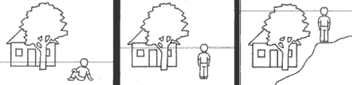
ЛИНИЯ ГОРИЗОНТА.

Slide 13
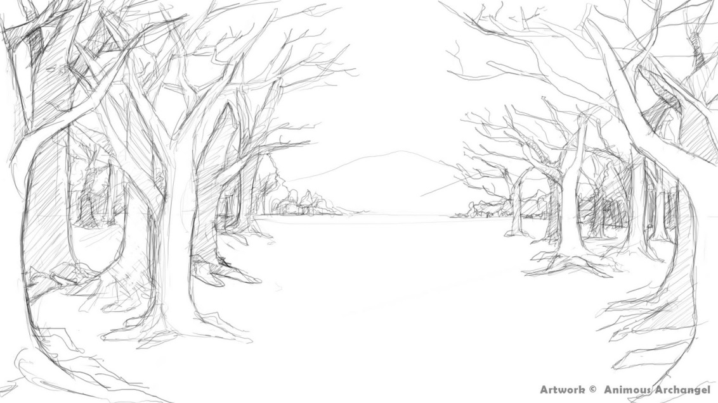
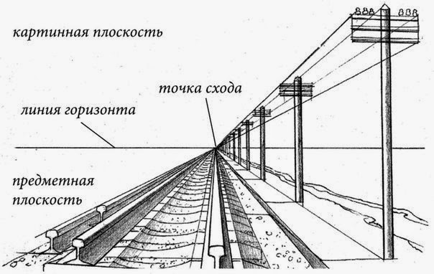
ПЕРСПЕКТИВА.
ЛИНЕЙНАЯ
ПЕРСПЕКТИВА.

Slide 14
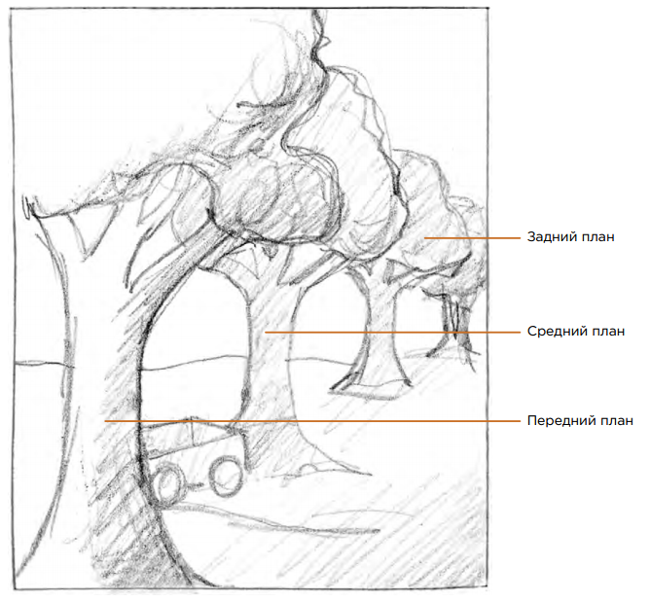
ПЛАНОВОСТЬ.

Slide 15
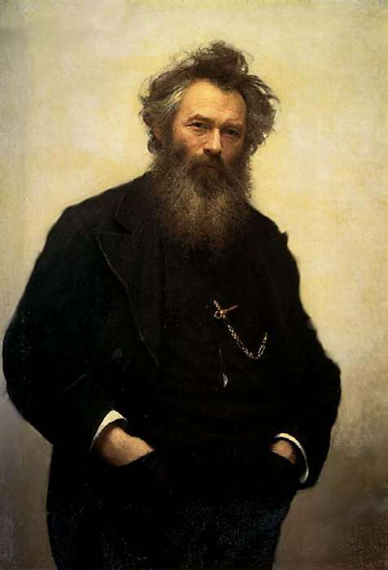
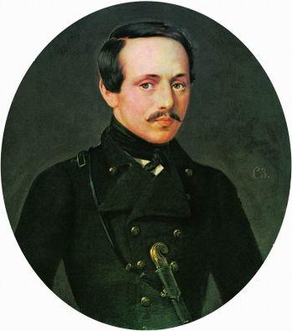
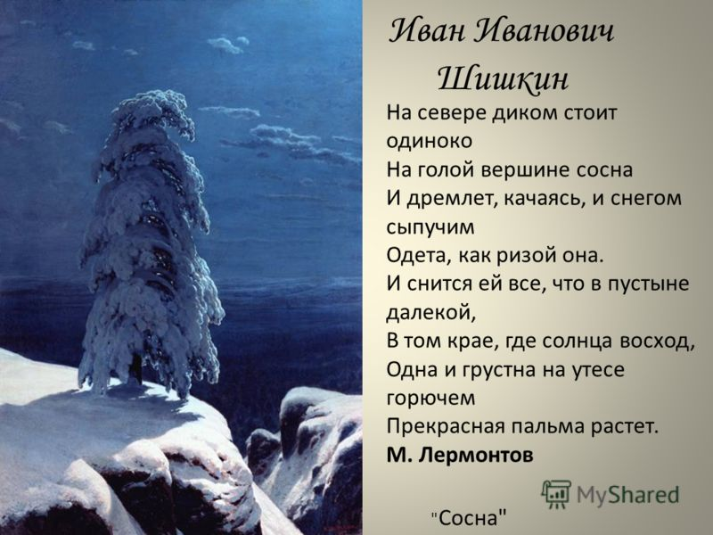
«На севере диком», художник И. И. Шишкина.
Автор
М. Ю. Лермонтов

Slide 16
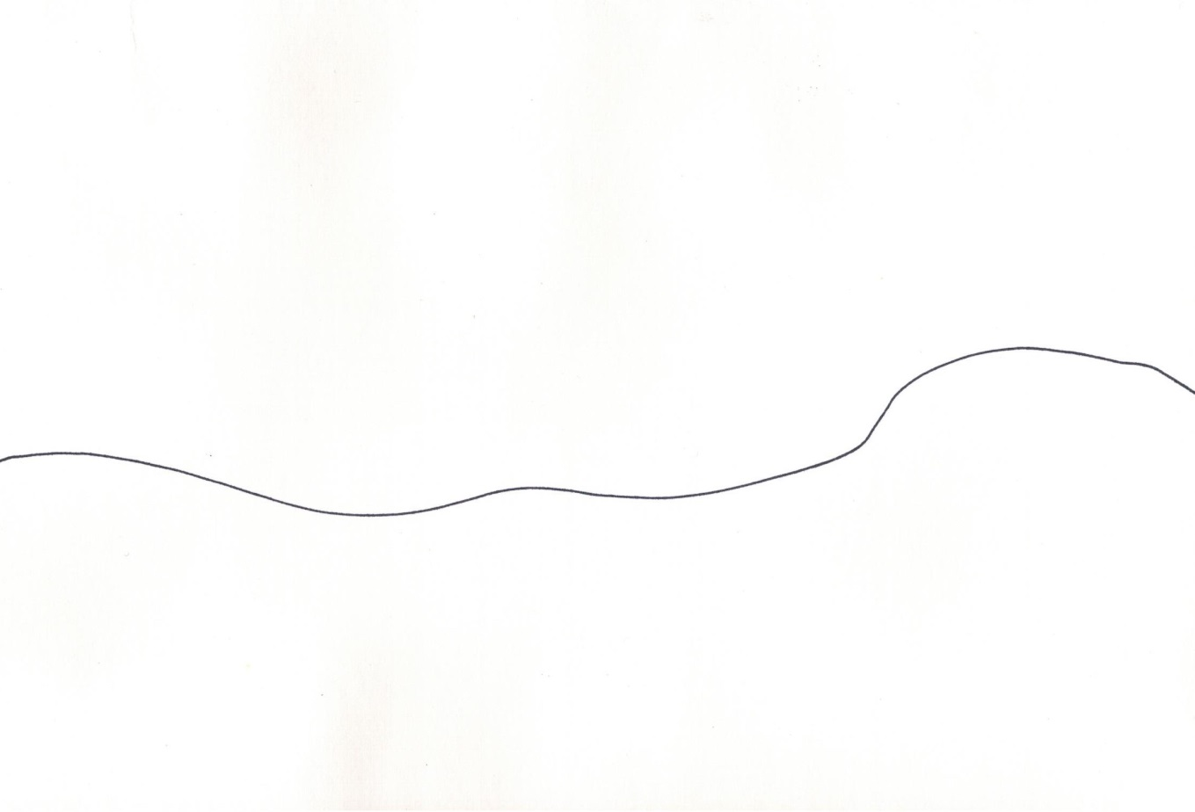
ПОСЛЕДОВАТЕЛЬНОСТЬ
ВЫПОЛНЕНИЯ ПЕЙЗАЖА.
Расположение листа и линия горизонта.

Slide 17
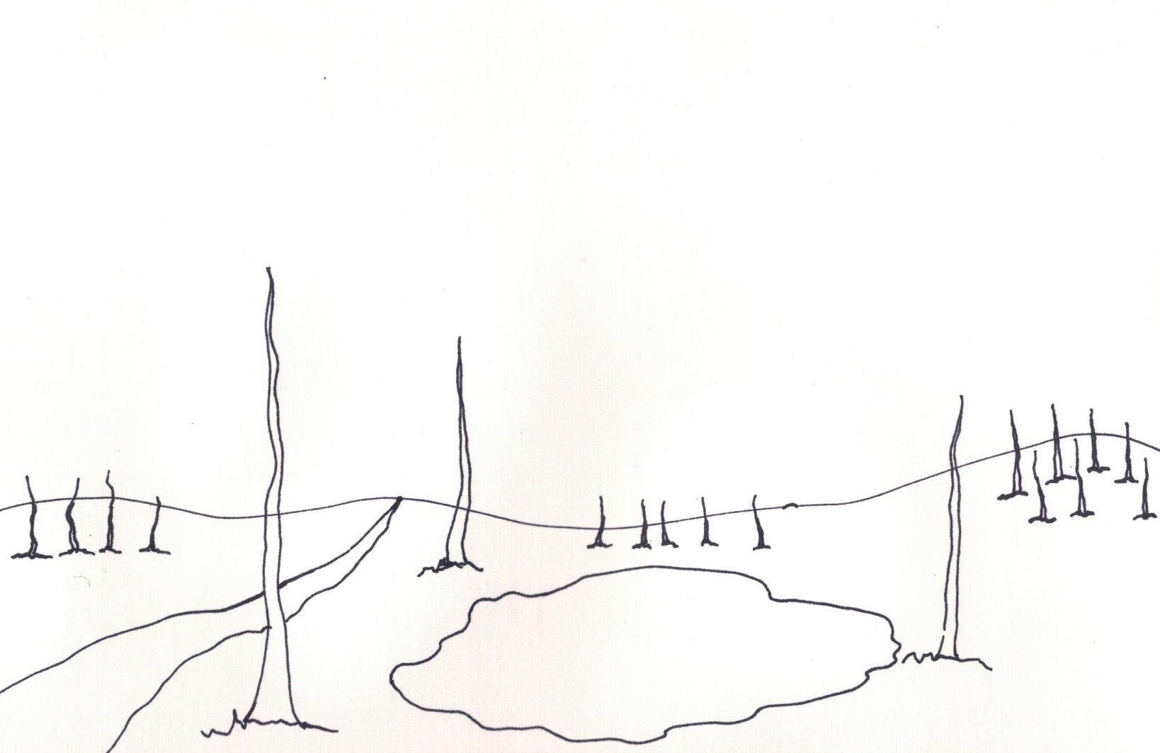
Композиционное расположение на листе.

Slide 18
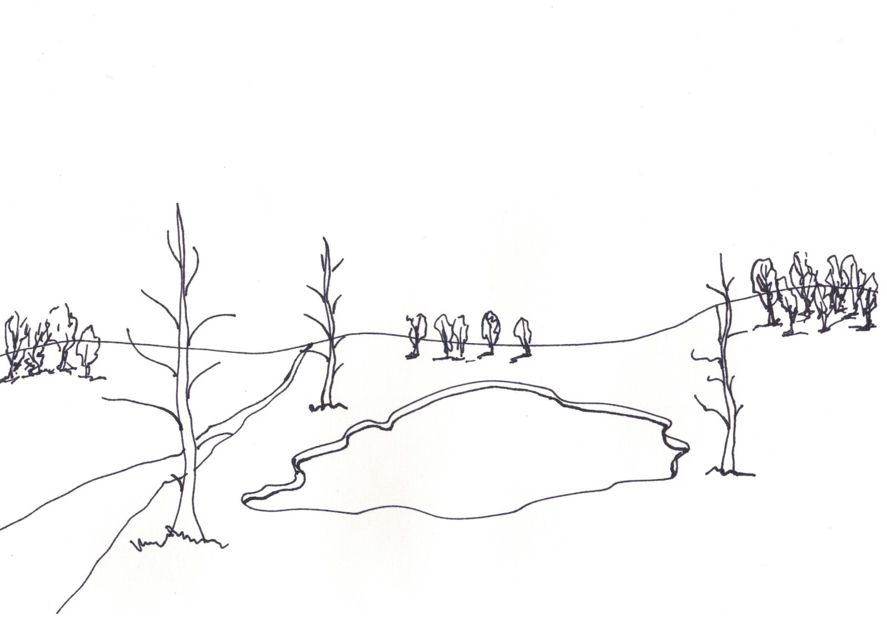
Работа над деревьями, рисование веток.

Slide 19
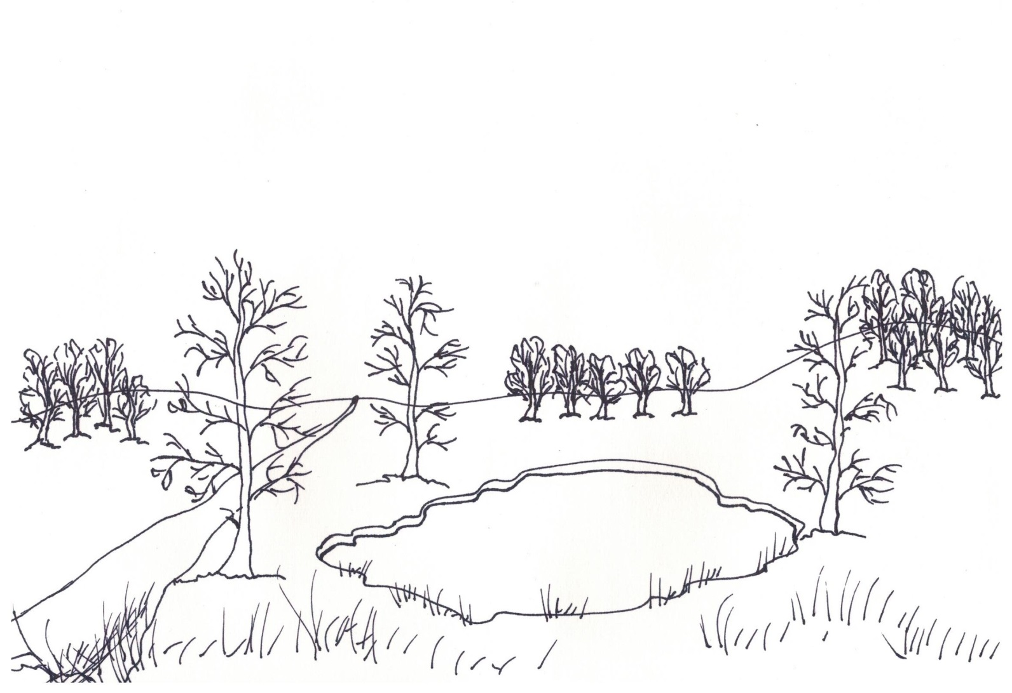
Прорисовка деталей пейзажа.

Slide 20
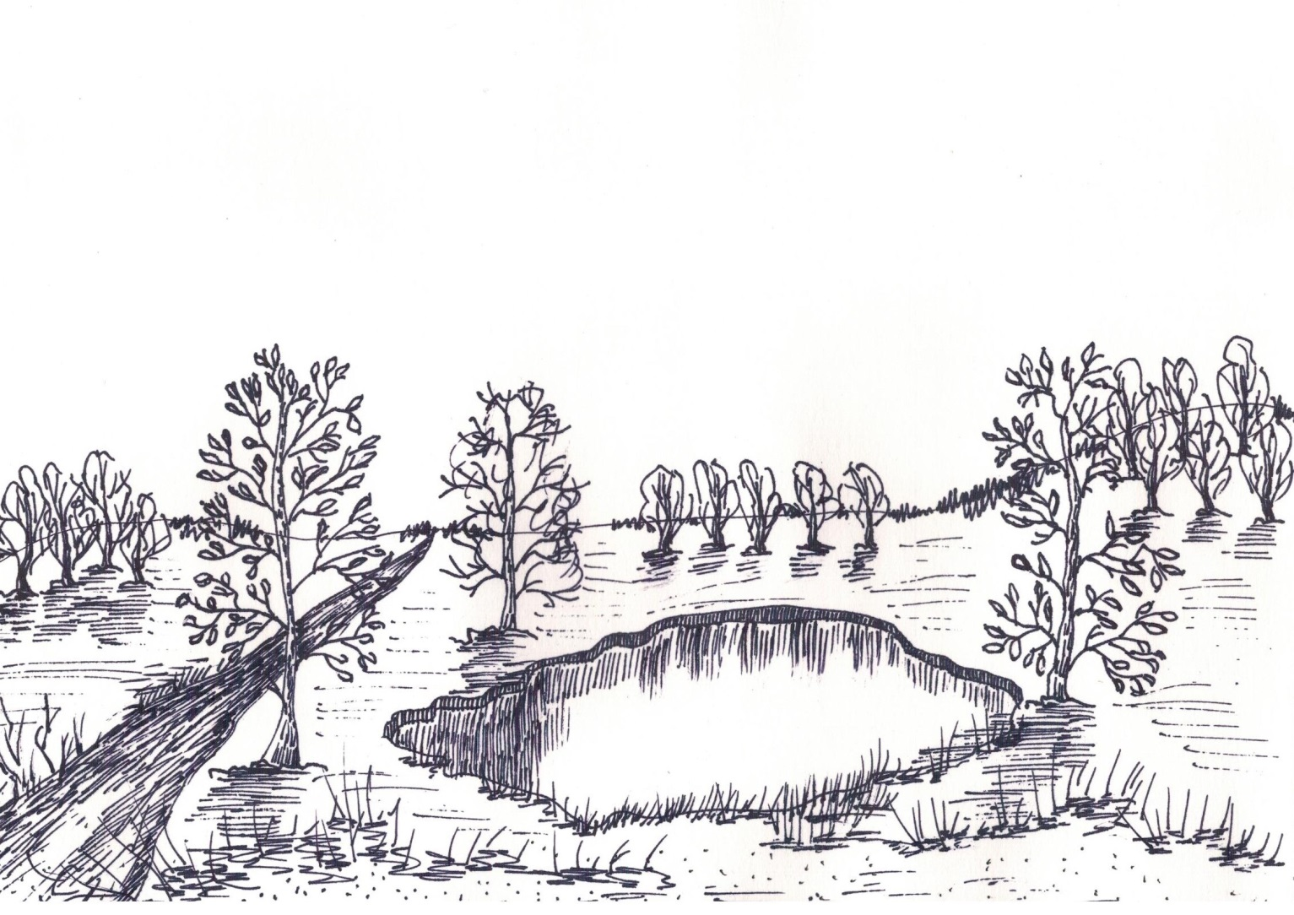
Тоновое решение всего рисунка.

Slide 21
СПАСИБО ЗА ВНИМАНИЕ!

